Slide 1
Bezpečnost v Internetu
Jan Marek
Krajská knihovna Zlín
15.5.2014

Slide 2
Bezpečný Internet - pojmy
Internet – Internet je celosvětový systém navzájem propojených počítačových sítí, ve kterých mezi sebou počítače komunikují.
Bezpečí – pocit, když si myslíme, že nám nic nehrozí, resp. nejsme přímo ohrožování nějakým rizikem.
Riziko – situace při které dochází k poškození nebo ztrátě zdrojů, pocitů…
Zabezpečení – způsob snížení rizika = navození pocitu bezpečí.

Slide 3
Základní otázky
Co chceme chránit?
zařízení - počítač/notebook/tablet/mobilní telefon/flash disk/…
informace na našem zařízení uložená
informace uložené v Internetu
osobní citlivé informace
Proti komu chráníme?
hacker, virus
cizí lidé

Slide 4
Postup zabezpečení
Prevence – ochrana před riziky
Detekce – odhalení hrozícího rizika
Náprava – odstranění rizika
Tyto 3 body jsou stálým „kolotočem“ jak být a zůstat v bezpečí jak v Internetu tak mít zabezpečen svůj počítač, svá data a informace.

Slide 5
Zabezpečení počítače
fyzický přístup (zamykání, hesla, šifry)
aktualizovaný operační systém (Windows – automat)
antivirový program (legální, aktualizovaný)
zálohování dat
povědomí o tom „co to po mě chce“
určitá míra paranoie
profesionální přístup (poradenství)

Slide 6
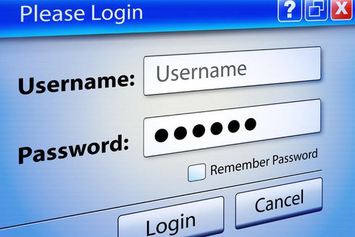
Zabezpečení počítače - hesla
Je vhodné si zvolit různá hesla pro různé přístupy a aplikace? Nebo mít jen jedno univerzální?
Můžeme si svá hesla zvolit i podle úrovně informací, které jimi chráníme.
Jak složité má heslo být?
Pozor na některé znaky!
Jak dlouhé má být heslo?
6 – 8 znaků.
Jak neztratit heslo? Zápisníček – knihovna, mobilní telefon.

Slide 7
Zabezpečení počítače - šifrování
K zašifrování dat můžeme použít volně dostupné a vysoce funkční aplikace. Příkladem takových aplikací může být program TrueCrypt (www.truecrypt.org)
Videoukázka instalace a nastavení aplikace
TrueCrypt na PC s Windows 7.

Slide 8
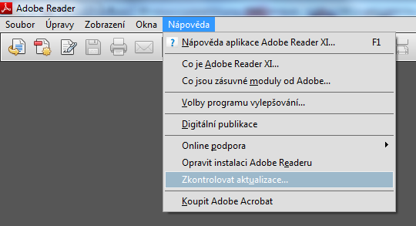
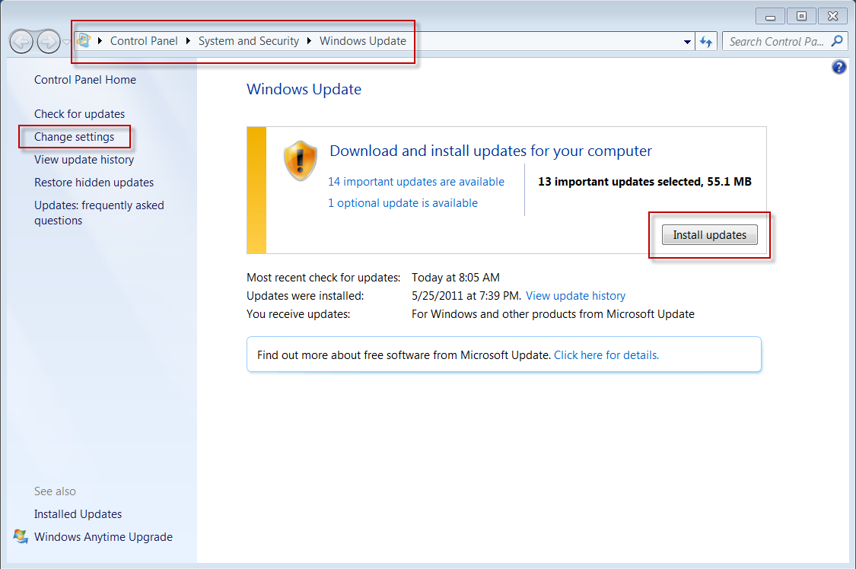
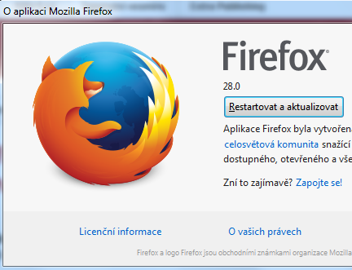
Zabezpečení počítače - aktualizace
Velice důležitým prvkem pro zabezpečení našeho počítače je pravidelná aktualizace operačního systému a nainstalovaných aplikací.

Slide 9
Zabezpečení počítače - antivirus
Naprosto nezbytným doplňkem počítače je antivirový program. Ten má za úkol zajistit, aby se v počítači nespustil virový kód.
Je potřeba poznamenat, že antivirový program funguje ve všech 3 fázích našeho „kolotoče zabezpečení“.
Je potřeba si uvědomit, že antivirový program není všemocný a má své limity (omezení).
Nejznámější antiviry: Symantec, Eset, Avast, McAfee,…

Slide 10
Zabezpečení počítače - antivirus
Vhodnou volbou pro domácí počítač může být antivirový program zdarma od společnosti Avast.
Aplikace se dá stáhnout ze stránek www.avast.com.
Videoukázka instalace a nastavení aplikace
Avast na Windows 7.
Funkčnost antivirového programu lze odzkoušet pomocí testovacího viru eicar http://www.rexswain.com/eicar.html.

Slide 11
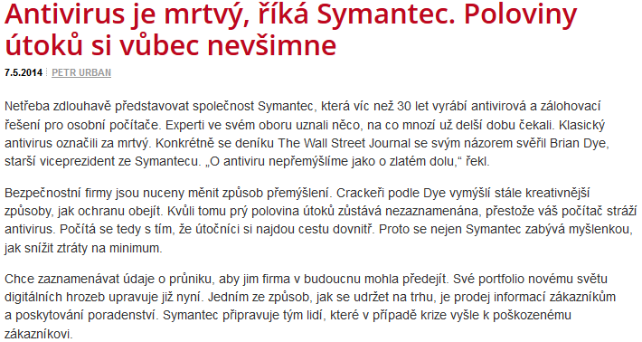
Zabezpečení počítače - antivirus

Slide 12
Zabezpečení počítače – záloha dat
Ne vždy jde všechna rizika omezit, nicméně jejich dopad můžeme zmírnit například zálohou dat.
Na PC se může nezvratně poškodit disk, telefon a flash disk může být odcizen nebo ztracen apodobně.
Záloha znamená, že jsou data v kopii na jiném datovém nosiči. Neznamená to stejný PC jen jiná složka!
Pro zvýšení bezpečnosti můžeme zálohu dat uložit geograficky jinde než ostrá data.

Slide 13
Zabezpečení počítače - když nevím
Existuje plno skvělých rad a informací v celém Internetu, tím základním doporučením je:
nespěchat
pořádně číst
všemu nevěřit
sledovat chování počítače
selský rozum
počítačové poradny, literatura, diskusní fóra, a jiné.

Slide 14
Výběr prohlížeče webových stránek
Který prohlížeč je ten nejlepší?
Správná odpověď asi neexistuje, každý má své výhody a nevýhody.
Možné prohlížeče:
Internet Explorer – nejvíce napadán (nejrozšířenější)
Mozilla Firefox
Google Chrome
Opera, Safari a další

Slide 15
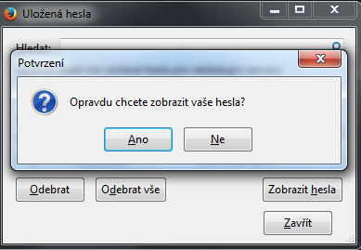
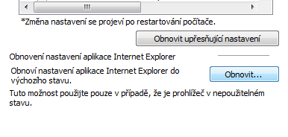
Nastavení prohlížeče
Většina prohlížečů je po instalaci do počítače nastavena optimálně (vhodně pro většinu webů a uživatelů).
Pokud přistoupíte k měnění nastavení prohlížeče webových stránek, postupujte opatrně a kroky si zaznamenávejte, aby jste mohly změny vrátit.

Slide 16
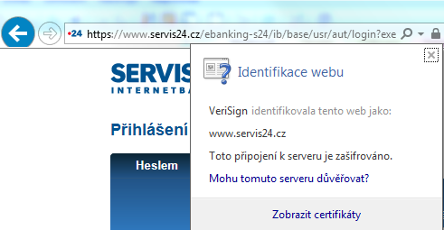
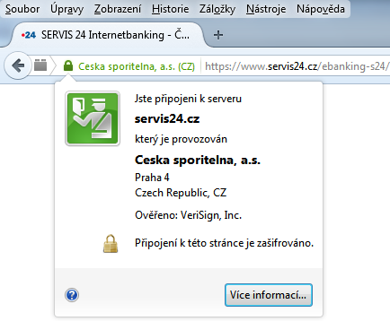
Bezpečné prohlížení webů
Pokud se jedná o certifikované portály všimnout si platnosti certifikátu.

Slide 17
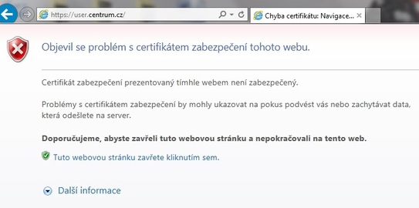
Bezpečné prohlížení webů
Neplatný certifikát webu v Internet Exploreru.

Slide 18
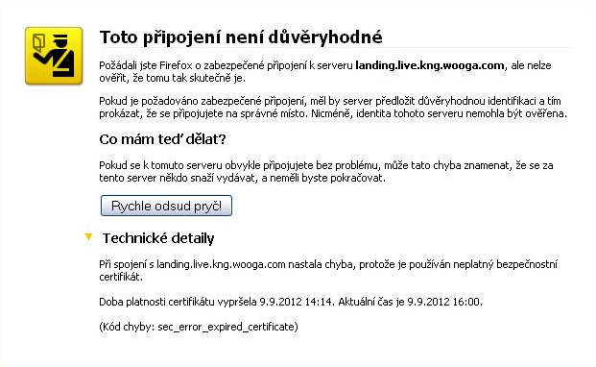
Bezpečné prohlížení webů
Neplatný certifikát webu ve Firefoxu.

Slide 19
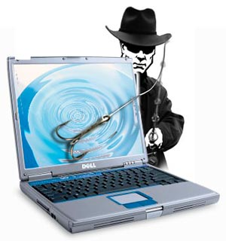
Bezpečné prohlížení webů - phishing
Phishing - je podvodná technika používaná na Internetu k získávání citlivých údajů v elektronické komunikaci. K nalákání důvěřivé veřejnosti komunikace
předstírá, že pochází z populárních
sociálních sítí, aukčních webů, on-line
platebních portálů, úřadů státní správy
nebo od IT administrátorů.
ukázka Phishingu

Slide 20
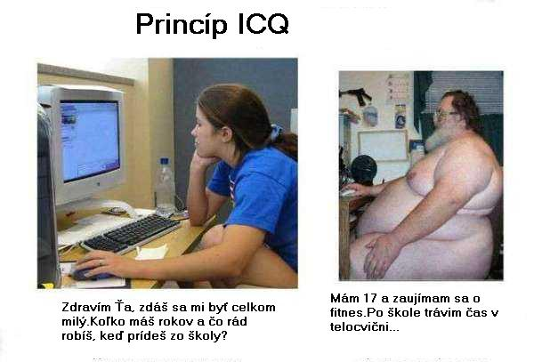
Online komunikace
Nebezpečí – nelze ověřit osobu na druhé straně, nelze jí tedy věřit. Mnoho citlivých údajů na jednom místě. Prodej údajů ke komerčním účelům. Odcizení identity.
Nejznámější:
Facebook
ICQ
Skype
Twitter a další…

Slide 21
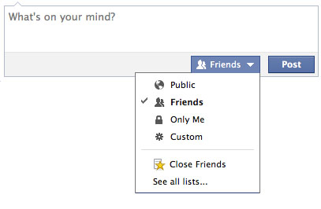
Online komunikace - Facebook
Na Facebooku je potřeba zabezpečit svá data víc, než kdekoliv jinde. Je matematicky spočítáno, že skrze 7 lidí propojených na Facebooku, znáte vlastně celý svět.
Co lze nastavit a zabezpečit?
kdo mě může kontaktovat
kdo může prohlížet mé příspěvky
lze mě označit na fotografiích
a další
Informace na https://www.facebook.com/help/

Slide 22
Uklízení po sobě
V případě sdílení počítače, popř. užívání veřejného počítače je vhodné po použití počítač vyčistit, resp. smazat námi nastřádané údaje.
Mezi doporučené prvky patří:
smazání historie v prohlížečích web. stránek
smazání uložených hesel v prohlížečích web. stránek
smazání dočasných souborů a cookies
smazání dalších informací (exif z fotografií)

Slide 23
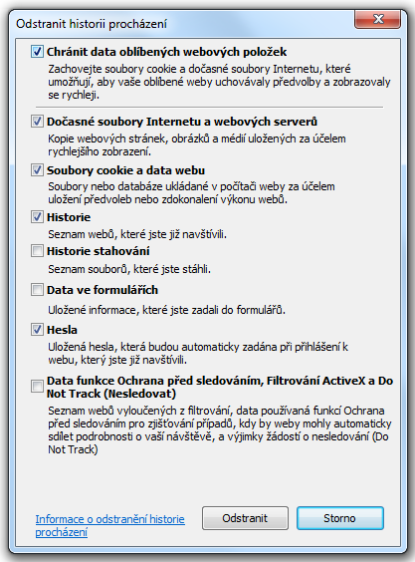
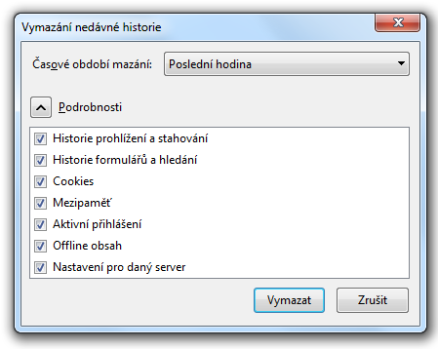
Uklízení po sobě - prohlížeče

Slide 24
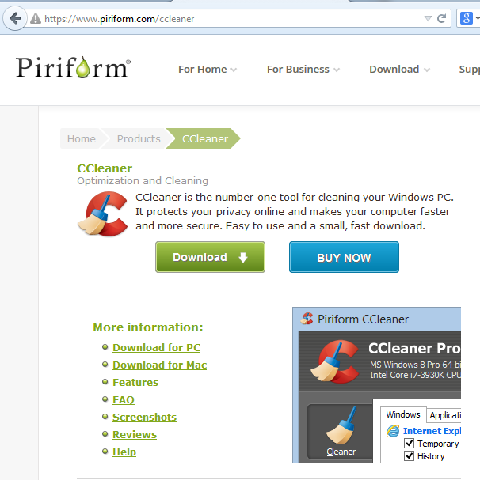
Uklízení po sobě - počítač
Pro potřebu smazání informací obsažených v počítači je vhodné použít programy k tomu určené, mezi nejpoužívanější patří aplikace CCleaner (freeware).
Aplikaci lze použít jako portable.

Slide 25
Uklízení po sobě - fotografie
Poslední dobou se začíná poukazovat na možnosti nových fotoaparátů ukládat do fotografií do EXIF informací údaje typu GPS souřadnic, datum a čas pořízení fotografie, fotoaparát typ, sériové číslo atd.
Kde opět tyto informace putují s fotografiemi Internetem ať už šířeny pomocí emailů, sociálních sítí.
Exif jednoduše smažeme použitím příslušné aplikace
například ze stránek http://www.easyexifdelete.com

Slide 26
Uklízení po sobě - fotografie

Slide 27
Desatero bezpečného Internetu
Toto desatero bylo převzato z webu http://www.bezpecnyinternet.cz
Nedávej nikomu adresu ani telefon. Nevíš, kdo se skrývá za monitorem na druhé straně.
Neposílej nikomu, koho neznáš, svou fotografii a už vůbec ne intimní. Svou intimní fotku neposílej ani kamarádovi nebo kamarádce - nikdy nevíš, co s ní může někdy udělat.
Udržuj hesla (k e-mailu i jiné) v tajnosti, nesděluj je ani blízkému kamarádovi.

Slide 28
Desatero bezpečného Internetu
Nikdy neodpovídej na neslušné, hrubé nebo vulgární maily a vzkazy. Ignoruj je.
Nedomlouvej si schůzku přes internet, aniž bys o tom řekl někomu jinému.
Pokud narazíš na obrázek, video nebo e-mail, který tě šokuje, opusť webovou stránku.
7. Svěř se dospělému/zkušenějšímu/policii, pokud tě stránky nebo něčí vzkazy uvedou do rozpaků, nebo tě dokonce vyděsí.

Slide 29
Desatero bezpečného Internetu
Nedej šanci virům. Neotevírej přílohu zprávy, která přišla z neznámé adresy.
Nevěř každé informaci, kterou na internetu získáš.
10. Když se s někým nechceš bavit, nebav se.

Slide 30
Bezpečnost z pohledu zákona
Bezpečnost v Internetu a i na počítači, musíme dodržovat i podle zákonů ČR, EU a jiných…
Mezi základní patří:
ochrana osobních údajů
autorská práva
dětská pornografie

Slide 31
Etické zásady a doporučení
Nikdy nepředávejte své či cizí osobní údaje, ani jiné údaje osobě, kterou neznáte. Může se jednat o sociální inženýrství.
Dále se snažte vyvarovat zbytečnému násilí a souhlasem s mylnými názory, nikdy nevíte kdo čte a poslouchá.
Internet není, nebyl a nikdy nebude anonymní. Stejně tak není, nebyl a nikdy nebude BEZPEČNÝ.

Slide 32
Děkuji za pozornost
Jan Marek
marek@kfbz.cz
Krajská knihovna Františka Bartoše ve Zlíně

